Slide 1
Tussentijdse demo
Team CWB2

Slide 2
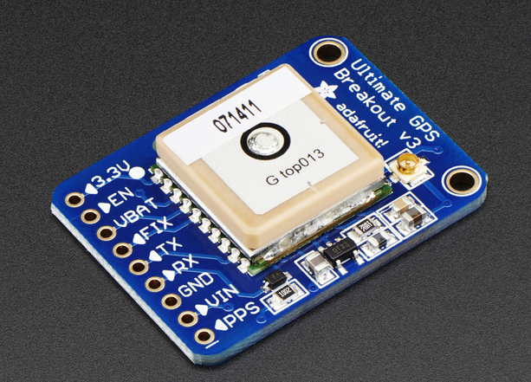
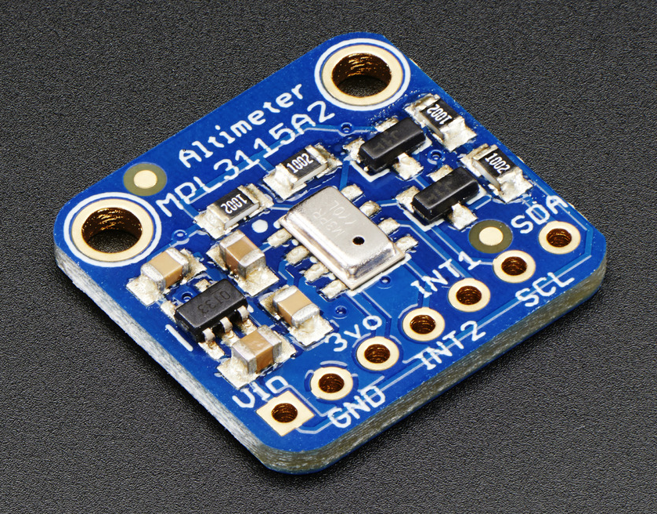
Sensors
GPS
coördinaten, tijd en snelheid
Altimeter:
hoogte, temperatuur en druk (enkel temperatuur is significant)

Slide 3
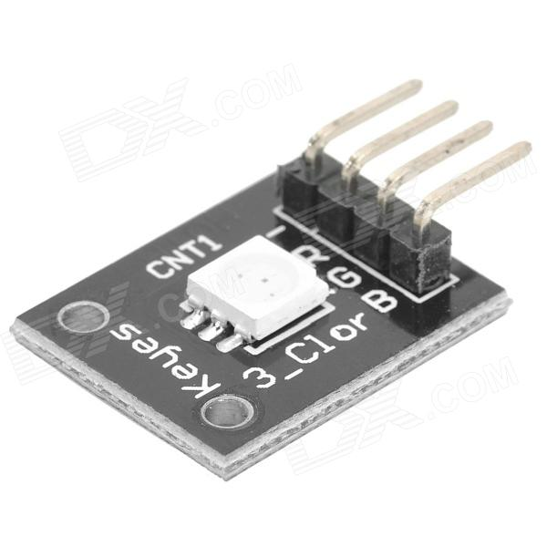
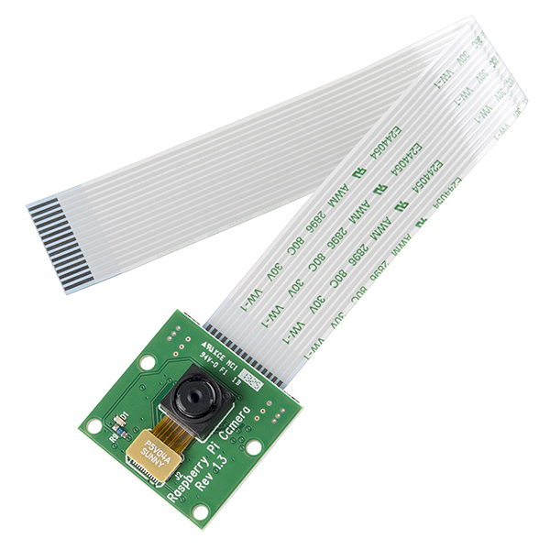
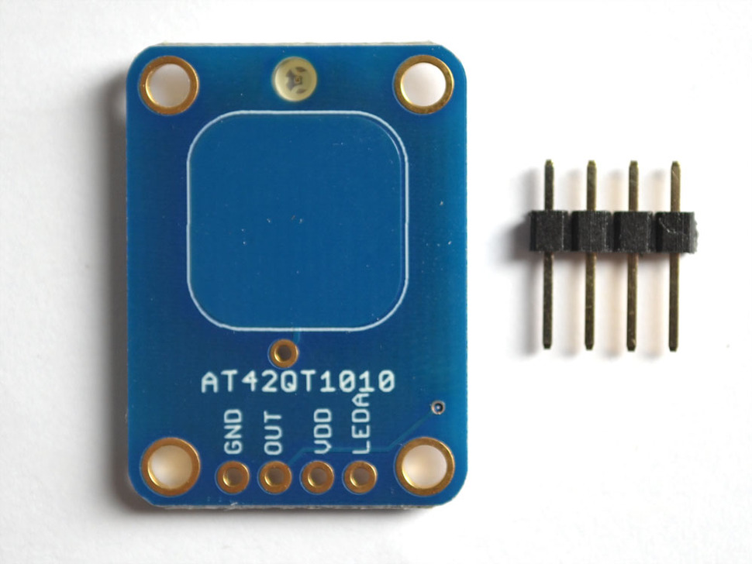
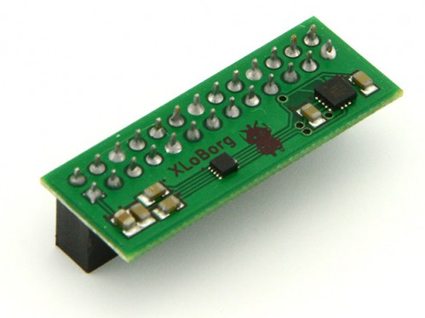
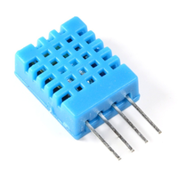
Sensors
2 x driekleurige LED:
indicatie programma aan/uit
feedback over snelheid
Drukknop:
programma aan/uit
Cameramodule:
trekt foto’s om de x seconden
(nog) niet gebruikt:
accellerometer
vochtigheidssensor

Slide 4
Sensors and user stories
GPS
LED (feedback)
Cameramodule (geotag)
Temperatuur

Slide 5
Problemen
Crash Pi → herinstallatie van het OS
Sensors aan Pi/Arduino
GPS-signaal → datamining op kot
Barometer/hoogte geven vreemde waarden → nog niet opgelost
Te veel coördinaten voor de hoogtekaart
Veel kleine problemen bij de site (slider werkte niet op mobiele versie, foute uitlijning, element proberen verwijderen dat niet bestaat)

Slide 6
Verwachte problemen
Alles tegelijk laten werken
Opslaggrootte
Alle filters werkend krijgen

